Slide 1
DRP
DRP
DRP
Domestic Resource Planning
Notes:
README, cabecera y sección 1.

Slide 2
QUÉ ES DRP
DRP lleva al hogar el enfoque de un ERP: saber qué hay, dónde está, quién responde de ello y cuándo toca revisarlo.
Un core mínimo obligatorio: assets, ubicaciones, artículos, documentos, usuarios y préstamos.
Módulos que cada hogar enciende cuando le hacen falta, sin rehacer nada de lo que ya tenía cargado.
Cabe todo el material de la casa, desde la caldera hasta el paquete de harina, y no solo lo que vale dinero.
Cada cosa con su ubicación, su responsable y su documentación al lado: manuales, facturas y garantías.
Varios hogares comparten instalación sin verse entre ellos, con dos capas de aislamiento por debajo.
Avisos que llegan solos: un resumen diario por hogar, y solo cuando hay algo que contar.
Aplicación web responsive, del móvil de 375 px a una pantalla ultrawide, y accesible según WCAG 2.2 AA.
Notes:
README, secciones 1 y 2.

Slide 3
ÍNDICE
01
02
PROBLEMA
SOLUCIÓN
03
04
MÓDULOS
ESTADO
Dónde está hoy la información de una casa
Un core mínimo y módulos que se encienden
Trece capacidades, cuatro ya construidas
En producción, y lo que viene detrás
Notes:
Recorrido de la presentación.

Slide 4
#01
EL PROBLEMA
La información de la casa no vive en ningún sitio
Notes:
README, secciones 8 y 8.5; ADR-016.

Slide 5
EL PROBLEMA
¿Dónde está la factura de la caldera?
Hoy se reparte así:
En hojas de cálculo
En un cajón con papeles
En la cabeza de alguien
Y el día que esa persona no está, el hogar deja de saber lo que tiene.
Notes:
README, sección 2: el problema y el ejemplo ilustrativo.

Slide 6
SIN DRP Y CON DRP
HOY
CON DRP
La ITV en el calendario del móvil, el manual de la caldera en un cajón y el garaje en la cabeza de alguien.
Todo dado de alta con su ubicación, su documentación y su responsable, y los avisos llegan solos.
#01
Notes:
README, sección 2: ejemplo ilustrativo.

Slide 7
#02
LA SOLUCIÓN
Un core mínimo y módulos que se encienden
Notes:
README, secciones 8 y 8.5; ADR-016.

Slide 8
CRECE CONTIGO
CRECE CONTIGO
CRECE CONTIGO
Notes:
README, sección 2: visión.

Slide 9
QUÉ TRAE EL CORE
ASSETS
LUGARES
PAPELES
USUARIOS
PRÉSTAMOS
AVISOS
Todo el material de la casa, con su ficha
Casa, habitación, mueble y estante
Manuales, facturas y garantías, con su foto
Roles del hogar, invitación y verificación
Quién se llevó qué y cuándo lo devuelve
Un resumen diario, y solo cuando hay algo
Notes:
README, sección 4.1.

Slide 10
CÓMO ENTRA UN MÓDULO
Un hogar enciende lo que necesita
El core funciona solo, sin ningún módulo
Los módulos se hablan por eventos, no se dependen
Cada módulo se activa por hogar, cuando hace falta
Apagar uno no rompe nada de lo demás
Notes:
README, secciones 4.2 y 5.2; ADR-010.

Slide 11
#03
LOS MÓDULOS
Trece capacidades previstas, cuatro construidas
Notes:
README, secciones 8 y 8.5; ADR-016.

Slide 12
LOS CUATRO ACTIVOS
PROVEEDORES
WAREHOUSE
COMPRAS
MANTENIMIENTO
Quién arregla, quién cobra, quién responde
Despensa y garaje: stock, mínimos, caducidad
Qué falta, qué reponer y qué está pedido
Revisiones recurrentes y su histórico
Notes:
README, sección 4.2: los cuatro de prioridad alta.

Slide 13
EL CATÁLOGO ENTERO
PRIORIDAD | MÓDULOS | ESTADO | FASE
Alta | 4 | Construidos | Fase 2
Media | 3 | Por diseñar | Fase 3
Baja | 6 | Por diseñar | Fase 3
Notes:
README, sección 4.2: la tabla de módulos y su estado.

Slide 14
#04
EL ESTADO
Construido y en producción, a agosto de 2026
Notes:
README, secciones 8 y 8.5; ADR-016.

Slide 15
13
107
1 GB
375 px
módulos previstos, cuatro construidos
operaciones disponibles en la API
de documentos por hogar
de ancho mínimo, hasta ultrawide
Notes:
README, secciones 4.2, 5.5, 5.8 y cabecera.

Slide 16
2
capas de aislamiento: nadie ve lo que no es suyo
Notes:
README, sección 5.6; ADR-003.

Slide 17
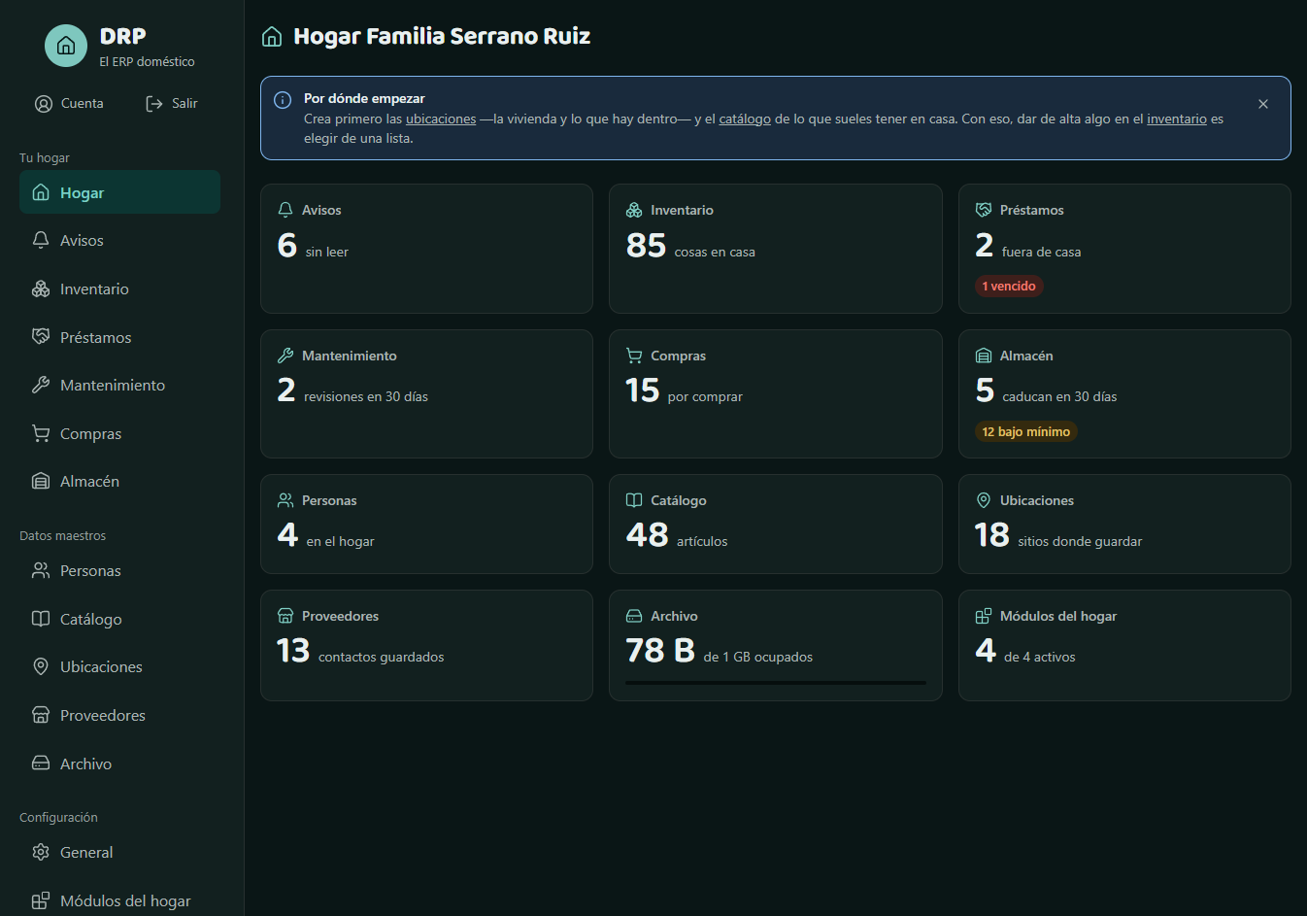

ASÍ SE VE
El panel del hogar, en producción
Captura real de la aplicación: el hogar de demostración, con sus catorce meses de histórico.
#04
Notes:
Captura de la aplicación a 2026-08-21: pantalla «Hogar» en escritorio, modo oscuro, con el hogar de demostración de scripts/seed-demo-data.sql.

Slide 18
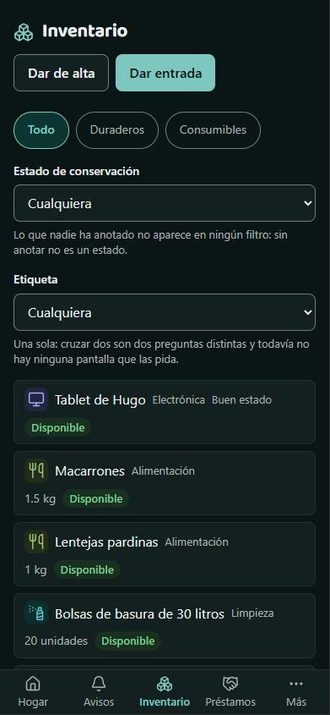
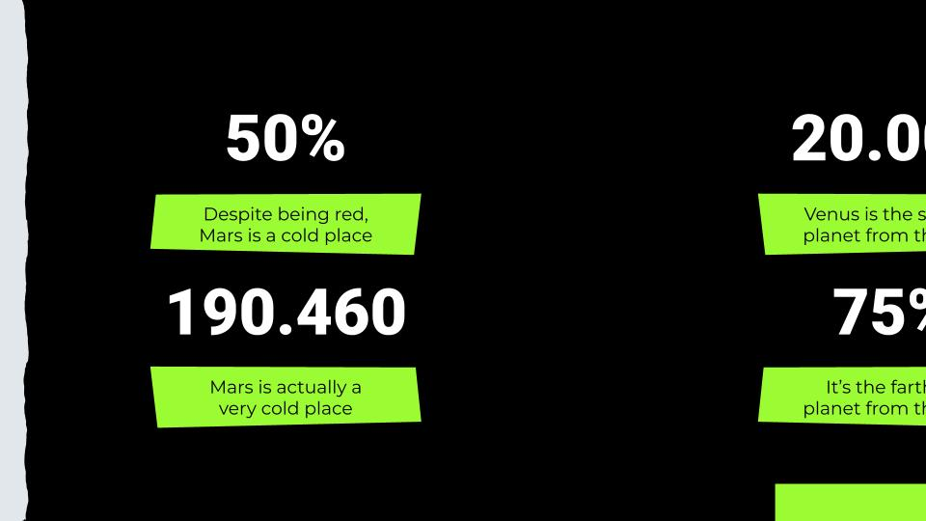
Y EN EL MÓVIL
De pie en el trastero y con una mano: el cliente va del móvil de 375 px a ultrawide, accesible según WCAG 2.2 AA.
Notes:
Captura de la aplicación a 2026-08-21: «Inventario» en ancho de móvil, modo oscuro, con el hogar de demostración. README, sección 5.5 y ADR-006.

Slide 19
EL CAMINO
F0
F1
F2
HOY
F3
CORE
MÓDULO
LISTO
El core completo y su cliente web
Activación por hogar y cuatro módulos
En producción, en un VPS real
Notes:
README, secciones 8 y 8.5: fases, bloques y estado. El punto final es la Fase 3, pendiente y sin planificar.

Slide 20
GRACIAS
GRACIAS
GRACIAS
¿Alguna pregunta?
DRP · Domestic Resource Planning
Se conserva por atribución a Slidesgo
Notes:
Diapositiva obligatoria: la plantilla se descargó con cuenta gratuita y su licencia exige conservar la atribución.

